Slide 1
Administração de Marketing

Slide 2




Prof. Carlos Eduardo Vipievski
duduvipi@hotmail.com
facebook.com/carloseduardovipievski
(47) 9 9917 9959

Slide 3
Continuação Aula 004

Slide 4

Marketing de Guerrilha;
Marketing político;
Marketing pessoal;
Marketing internet;
Marketing esportivo.

Slide 5


Slide 6
O publicitário americano Jay Conrad Levinson é considerado o “pai” do Marketing de Guerrilha. No final dos anos 1970, a expressão nasceu para descrever ações de comunicação que fugissem do trivial, do comum.
A analogia bélica é inspirada na Guerra do Vietnã – quando os vietnamitas, em condições instrumentais bem inferiores aos americanos, demonstraram imensa habilidade estratégica para superar estas diferenças.

Slide 7
“A essência do Marketing de Guerrilha é atingir objetivos convencionais, como lucro e satisfação, por meio de métodos não convencionais, como investir energia no lugar de dinheiro”.
Jay Conrad Levinson

Slide 8
A utilização desse artifício pode mostrar que criatividade, planejamento prévio, poucos recursos e ousadia para surpreender, podem transformar o simples em algo muito mais eficiente do que o complexo.

Slide 9
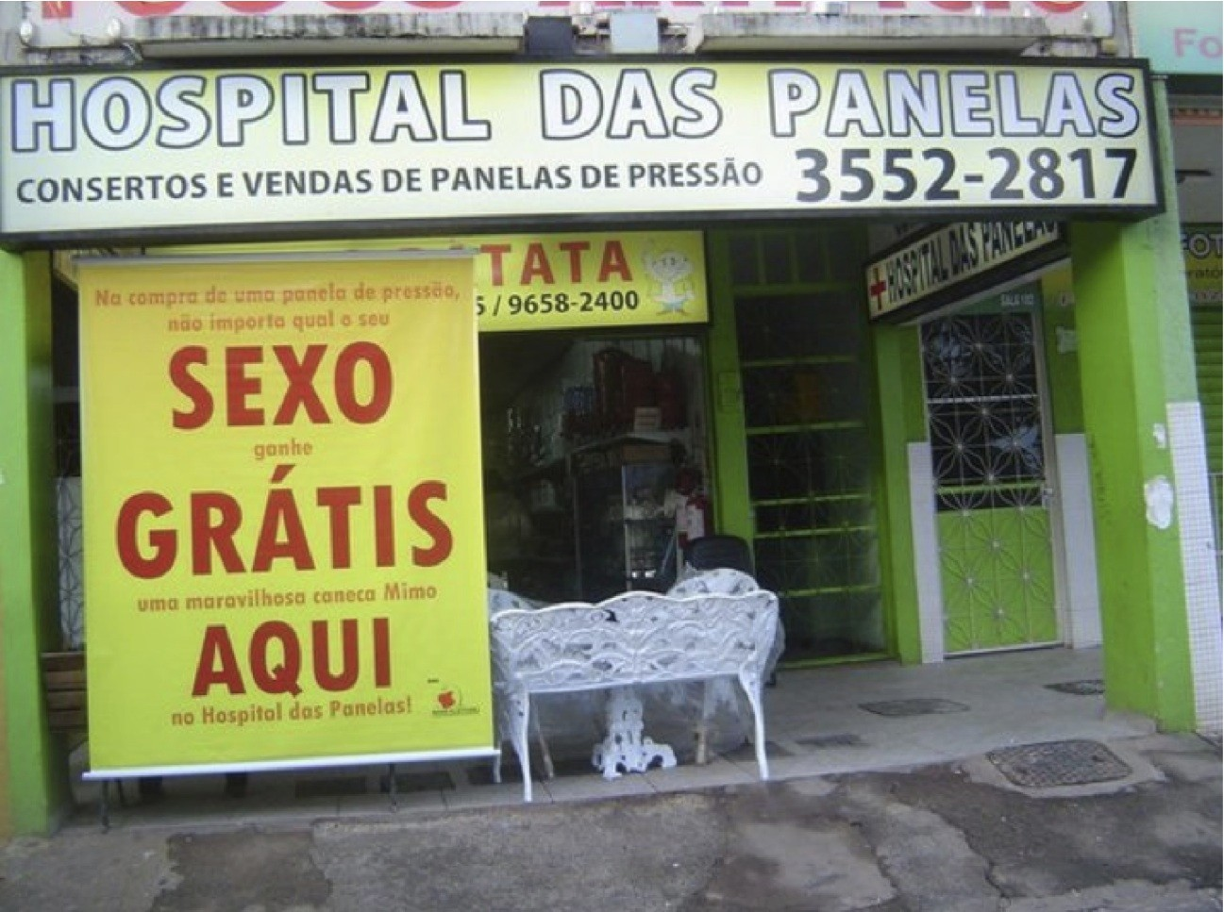

Slide 10
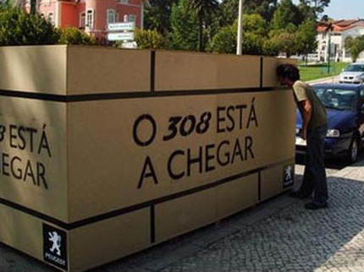

Slide 11
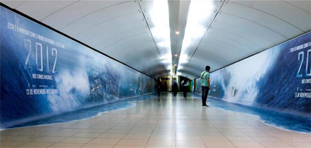

Slide 12
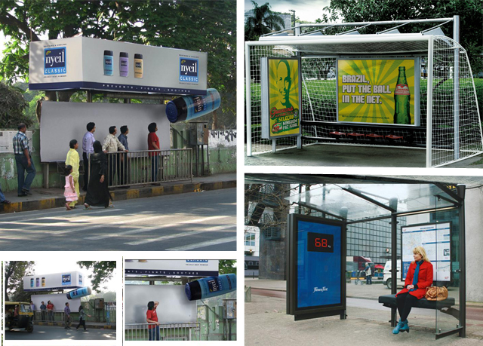

Slide 13
Vídeo MKT de Guerrilha – Exemplo
Vídeo Professor Galdino

Slide 14



Slide 15
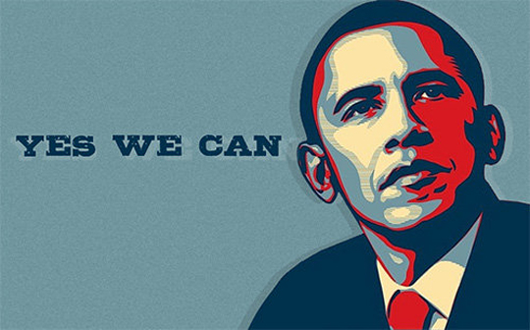

Slide 16
Podemos definir marketing político como o conjunto de técnicas e métodos de que uma organização política dispõe para conhecer o seu público e sobre ele exercer influência, ou, mais precisamente, é o processo de apresentar de forma favorável um candidato aos seus eleitores, diferenciando-o dos seus concorrentes e utilizando o mínimo de recursos: antes, durante e após os períodos eleitorais.
Ferreira Junior (2010, p. 30)

Slide 17
Já o marketing eleitoral constitui-se como uma subárea do marketing político e centraliza o seu foco especificamente no período eleitoral.

Slide 18
Marketing Político
≠
Marketing Eleitoral

Slide 19
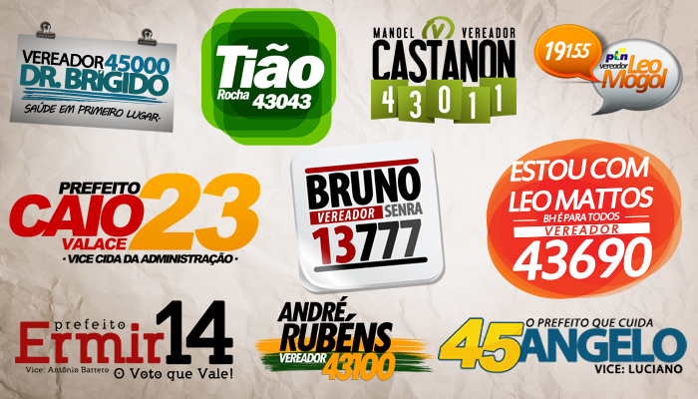

Slide 20
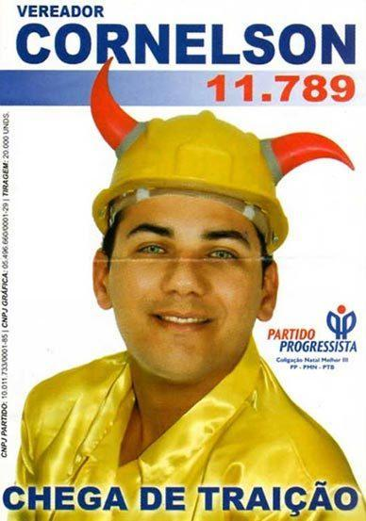
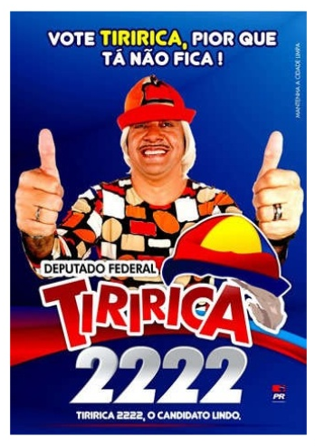

Slide 21
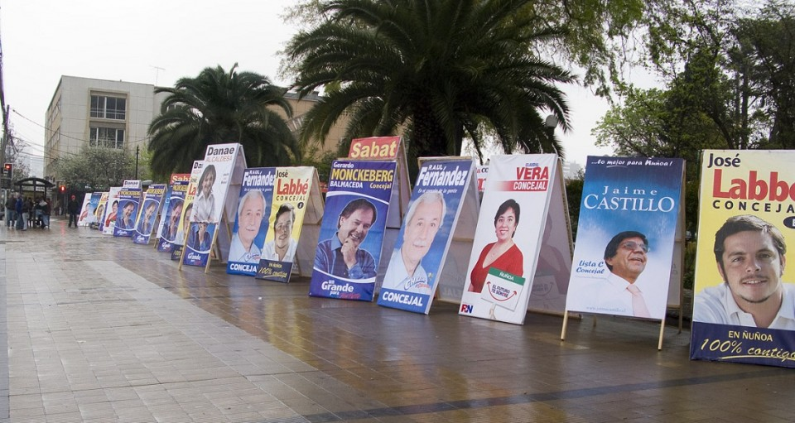

Slide 22
Jingle de campanha 2012
Jingle de campanha 2016
Vídeo de Jingle de campanha - Presidentes
Vídeo de Jingle de campanha
Jingle de campanha que fala a verdade
Jingle Gabriel Chalita
Jingle Dr. Osvaldo
Jingle de campanha - Marta

Slide 23
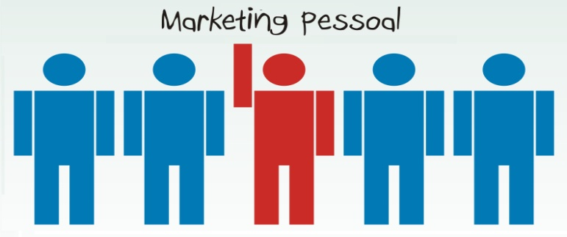
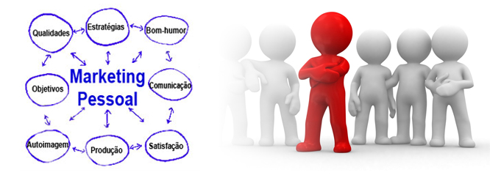

Slide 24
Marketing pessoal é uma ferramenta usada para promoção pessoal de modo a alcançar o sucesso. É uma estratégia usada para "vender" a imagem, e influencia a forma como as outras pessoas olham para quem a utiliza.

Slide 25
O marketing pessoal é muito procurado por pessoas que procuram entrar no mercado de trabalho, e é uma forma de diferenciação de todos os outros. Assim, em entrevistas de emprego, o marketing pessoal assume uma importância vital, porque o candidato ao emprego tem que saber como se expressar. O marketing pessoal capacita a pessoa a alterar a sua postura, imagem e conduta.

Slide 26
Dicas para marketing pessoal
Capacidade de comunicação;
Postura profissional adequada;
Cuidados com a aparência;
Criatividade e inovação;
Humildade.

Slide 27
Marketing Pessoal pode ser definido como uma estratégia individual para atrair e desenvolver contatos e relacionamentos interessantes do ponto de vista pessoal e profissional, bem como para dar visibilidade a características, habilidades e competências relevantes na perspectiva da aceitação e do reconhecimento por parte de outros.

Slide 28
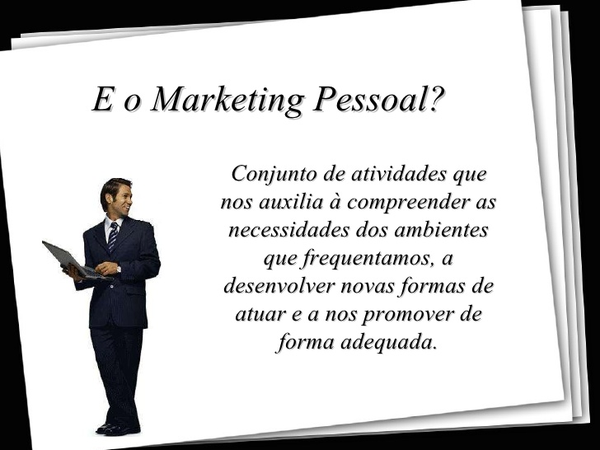

Slide 29


Slide 30
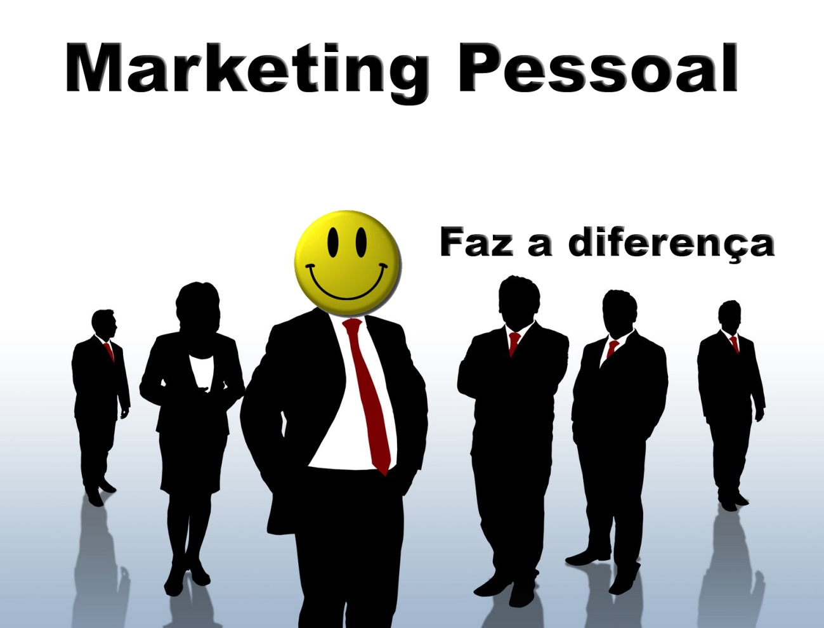

Slide 31
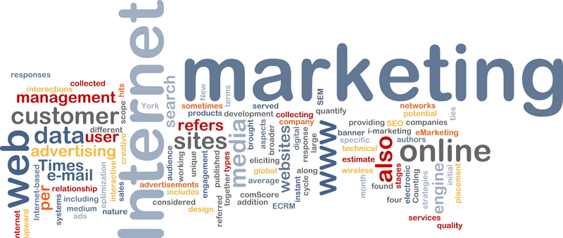
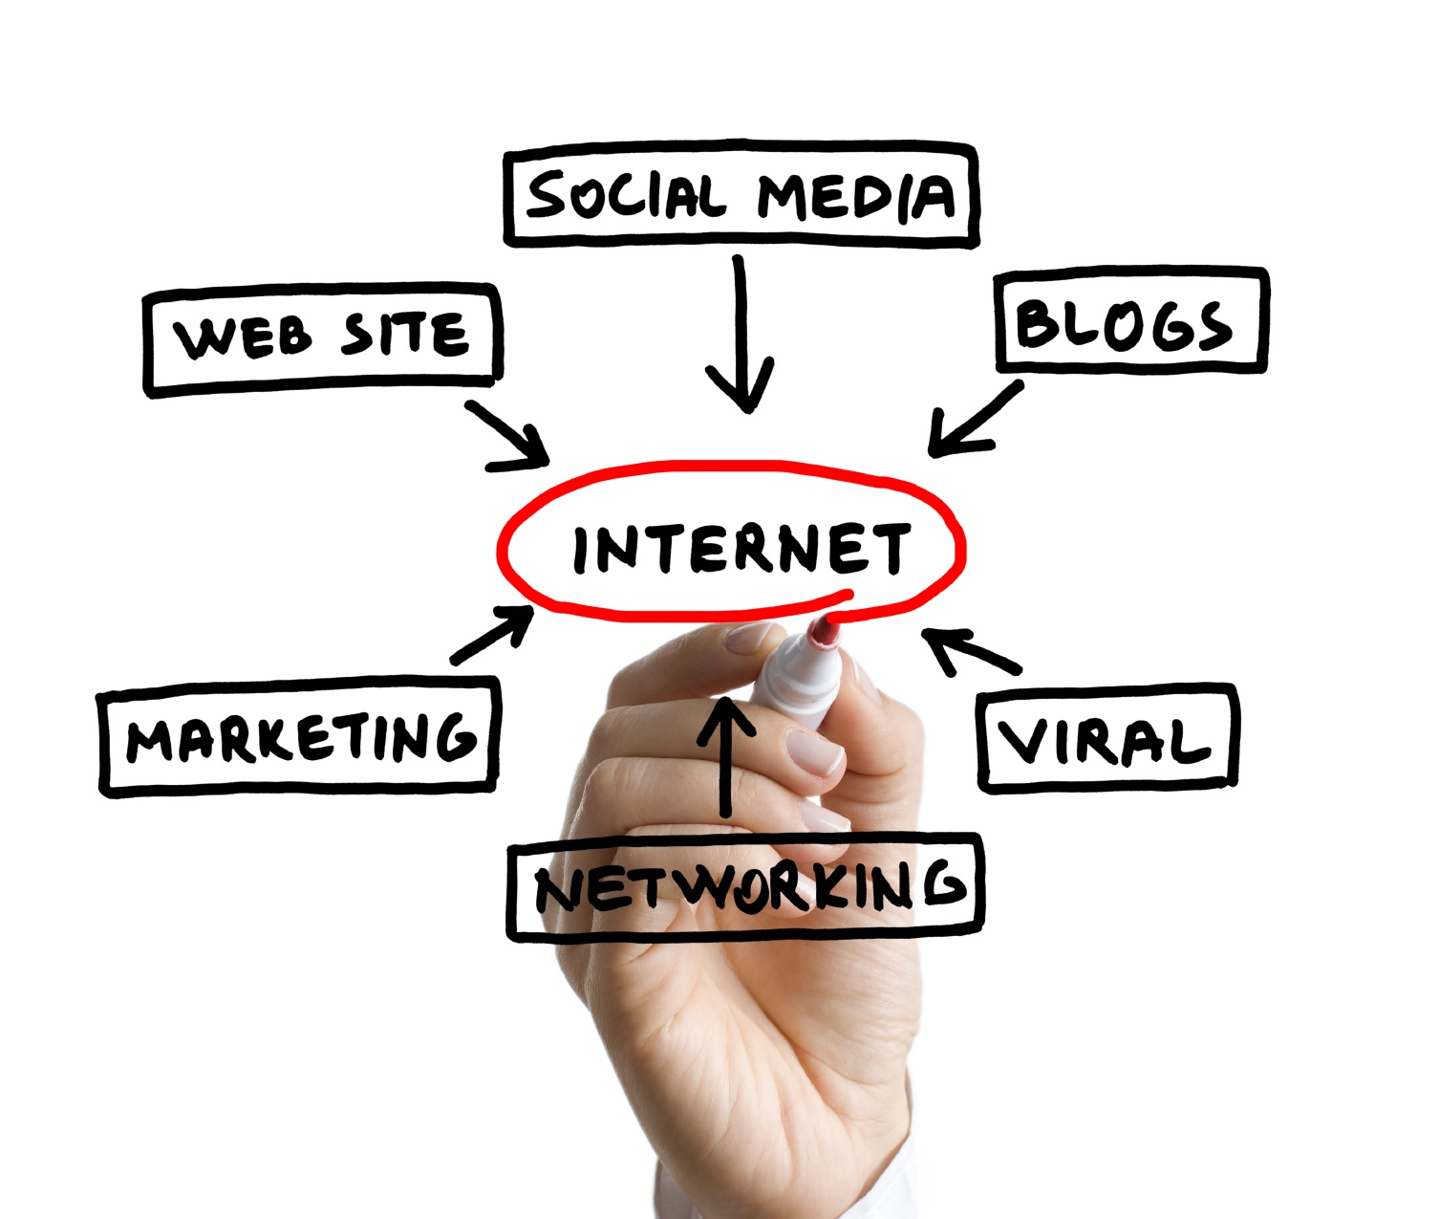

Slide 32
Por definição o marketing digital é o conjunto de atividades que uma empresa (ou pessoa) executa online com o objetivo de atrair novos negócios, criar relacionamentos e desenvolver uma identidade de marca.

Slide 33
Podemos definir o marketing digital como o modelo de negócio no qual a internet é usada como plataforma para a realização de ações promocionais, que têm a finalidade de divulgar produtos, negócios, serviços ou atributos de marca. E que envolve o uso de dispositivos conectados à internet e suas funcionalidades para espalhar mensagens de marketing.

Slide 34
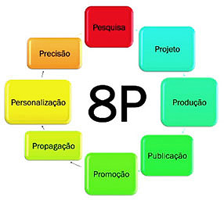

Slide 35

Memes

Slide 36

Memes

Slide 37
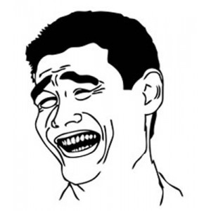
Memes

Slide 38
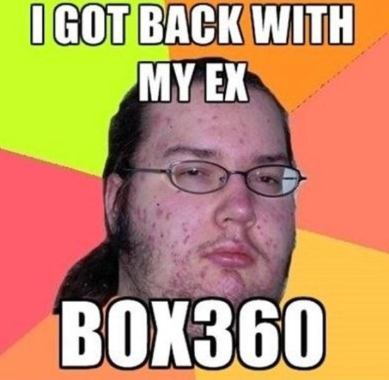
Memes

Slide 39
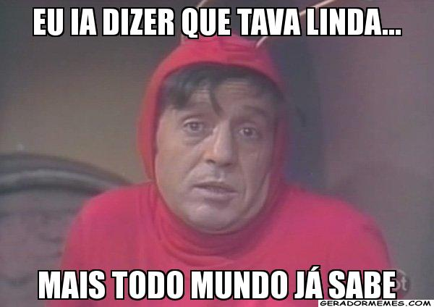
Memes

Slide 40


Slide 41
Pôneis Malditos – 15 milhões de visualizações

Slide 42



Slide 43
Segundo Pitts & Stotlar (2002, p. 86): Os acadêmicos ainda não chegaram a um acordo quanto à definição de Marketing Esportivo. Alguns acreditam que a atividade envolve apenas a venda de eventos esportivos. Outros adotam uma abordagem mais ampla e acreditam que Marketing Esportivo é a aplicação dos princípios de marketing a qualquer produto (bens, serviços, pessoas, lugares e ideias) da indústria do esporte.

Slide 44
Marketing Esportivo é o processo de elaborar e implementar atividades de produção, formação de preço, promoção e distribuição de um produto esportivo para satisfazer as necessidades ou desejos de consumidores e realizar os objetivos da empresa. (PITTS & STOTLAR, 2002, p. 90).

Slide 45
Segundo Mullin, Hardy & Sutton (1996 apud CHATAIGNIER, 2004, p. 49):
Marketing Esportivo consiste em todas as atividades designadas a atender às necessidades dos consumidores de esporte por meio de um processo de intercâmbio. A expressão Marketing Esportivo desenvolveu duas vertentes principais: o marketing de produtos esportivos e serviços direcionados ao consumidor de esporte e o marketing de outros produtos de consumo, industrial e de serviços, pelo uso de promoções esportivas. Nesta definição, entende-se como consumidor do esporte aquele que tem diversos tipos de envolvimento com o esporte, como praticar, assistir, ouvir, ler, colecionar ou escrever sobre o assunto.

Slide 46
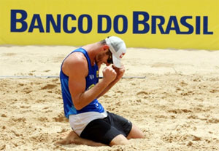

Slide 47
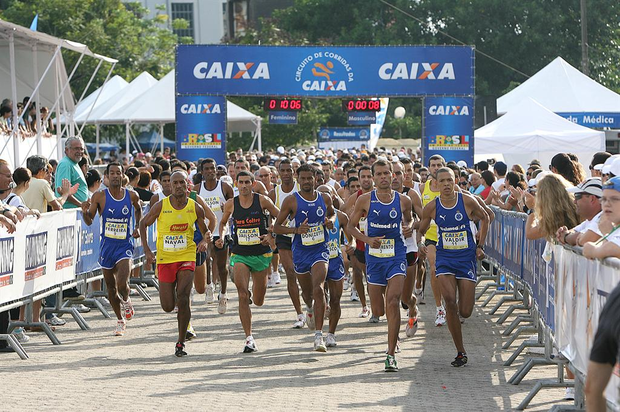

Slide 48
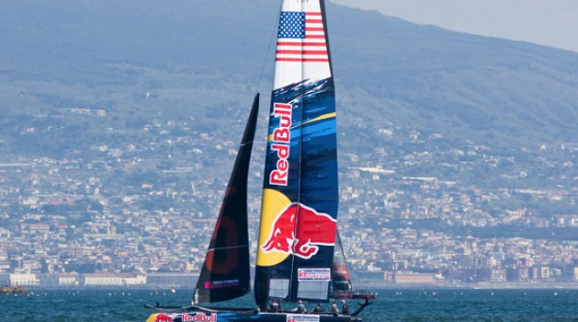

Slide 49
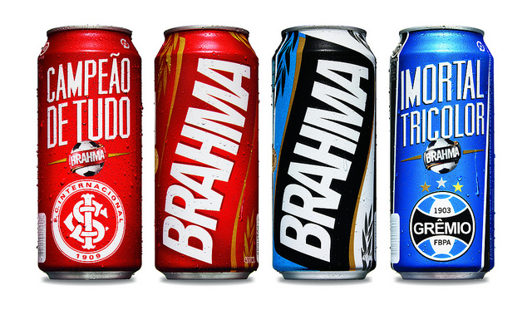

Slide 50
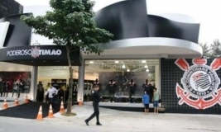

Slide 51
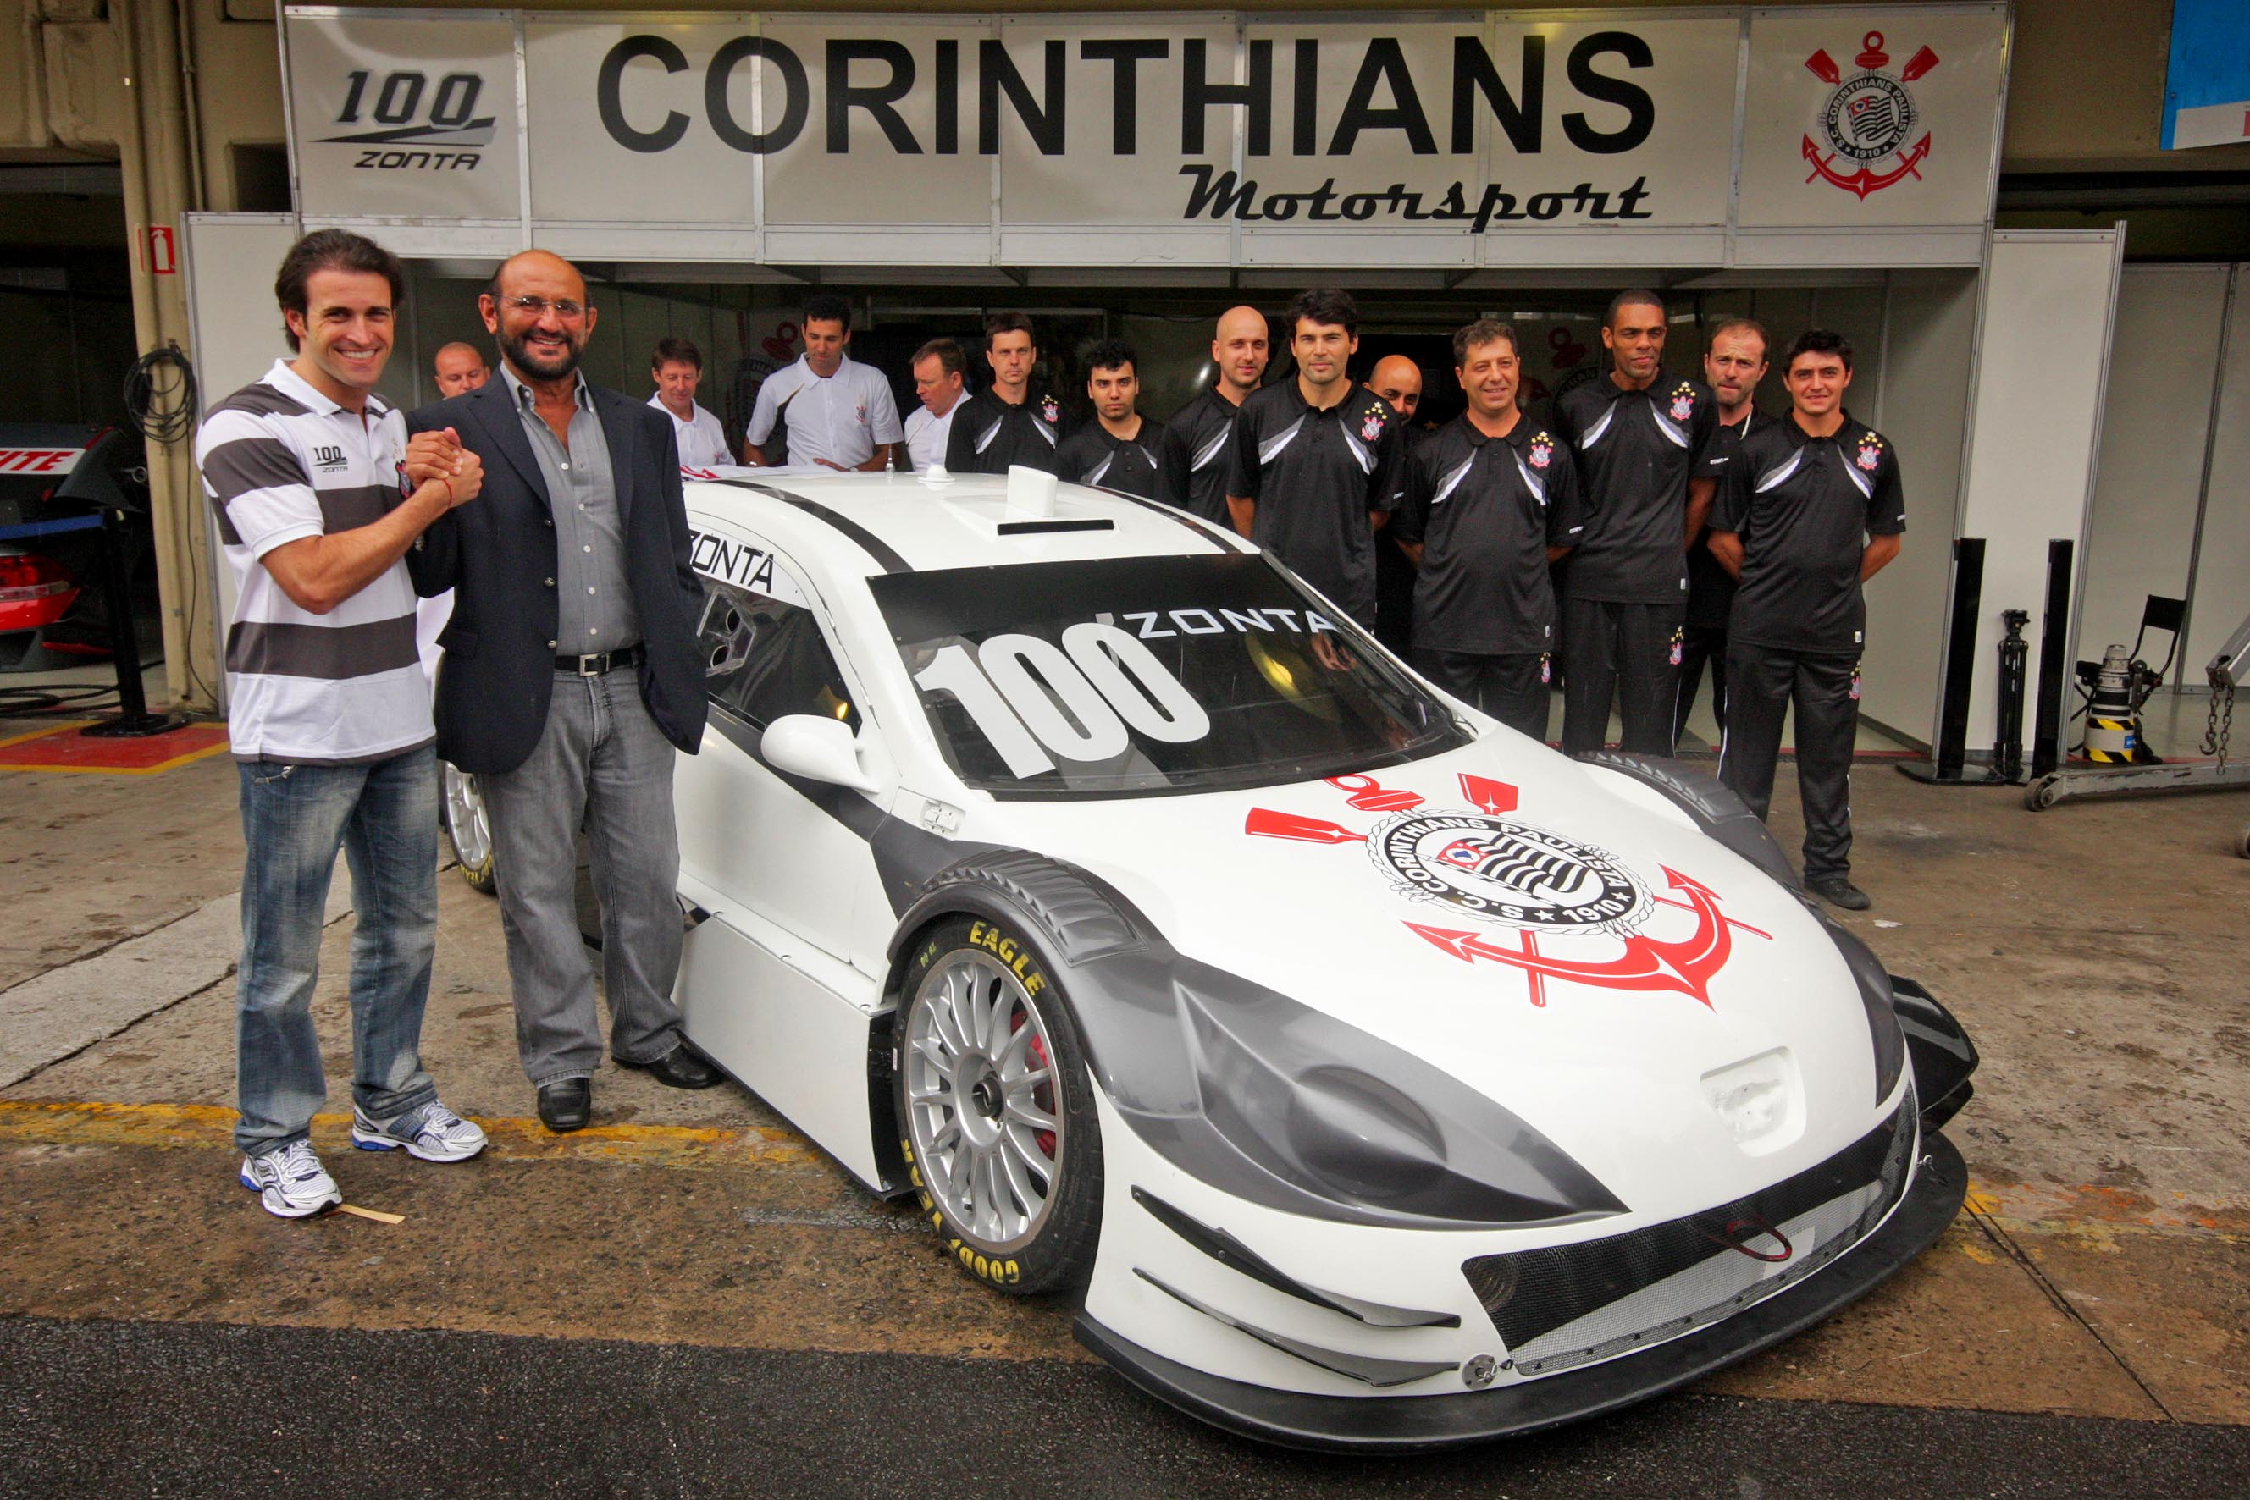

Slide 52
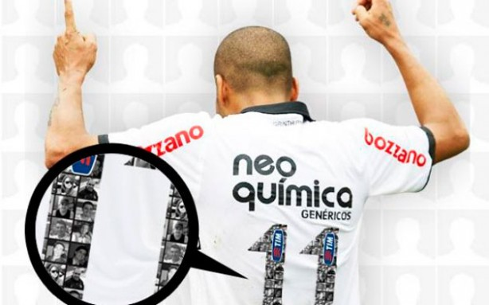

Slide 53
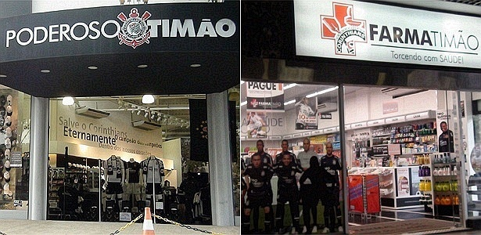

Slide 54
Vídeo Cacau Show

Slide 55

Case 1: CACAU SHOW
Uma das franquias que mais crescem no Brasil, a Cacau show possui um site super atrativo, com destaques para as novidades, informações para ser um franqueado e um espaço para crianças.
Estão presentes no Youtube, onde veiculam suas promoções, anúncios e campanhas (sempre interagindo com pessoas nas ruas); Instagram, local que publicam imagens de dar água na boca; Twitter, com links para as páginas do site da empresa e Facebook, com mais de 5 milhões de seguidores e que é atualizado diariamente.

Slide 56
Case 1: CACAU SHOW
No Face, a empresa aposta em imagens de seus produtos e em textos com linguagem solta, descontraída, que atinge perfeitamente seu público-alvo. Apostam na divulgação de frases e situações onde o chocolate está presente em nossas vidas. Observem que a empresa estimula suas vendas nas redes sociais sem mencionar preço, mas sim, apenas mostrando sua principal matéria prima que é a paixão de todos nós. Vale a pena conferir!

Slide 57

Case 2: SUPERMERCADO DIA
O Dia possui um site onde divulga a Revista DIA, publicação mensal que oferece receitas com os produtos que o supermercado oferece, matérias interessantes, dicas para os consumidores sobre saúde, alimentação e bem estar.
Esta linguagem é transferida para as redes sociais que o Dia possui, que são o Twitter e o Facebook. O foco é em receitas diferenciadas fáceis de serem feitas. É interessante observar que as ofertas dos supermercados, tão recorrentes de empresas deste ramo de atividade perdem a atenção para postagens sobre o que fazer com os produtos comprados na rede.

Slide 58
Case 2: SUPERMERCADO DIA
Dicas de como escolher os melhores alimentos, como “Escolha a laranja pelo peso. Quanto mais pesada a laranja, mais suco ela rende!” fazem sucesso com o púbico. Divulgue informações importantes, que prendam a atenção de seus consumidores e que possam agregar algo em suas vidas.

Slide 59

Case 3: RISQUÉ
Uma das marcas de esmalte mais utilizadas pelas mulheres brasileiras é a Risqué. A empresa investe bastante em ações web que estreitam ainda mais o relacionamento com suas clientes fiéis. Seu site possui o catálogo de produtos, dicas para cuidados das unhas, simulador (você consegue verificar na prática como a cor ficará em suas unhas), aplicativos exclusivos, blog e muito mais! É um excelente portal para a mulherada se divertir e soltar a imaginação nas cores de suas unhas.

Slide 60
Case 3: RISQUÉ
No Facebook a empresa arrasa! Demonstra, através de fotos coloridas, toda a modernidade e tecnologia dos esmaltes, com linguagem próxima e intima com seu público. As mulheres podem mandar fotos de suas mãos com seus esmaltes favoritos que a Risqué publica e faz sucesso!

Slide 61

Case 4: TIGRE
A Tigre é um exemplo interessante de como uma empresa com um assunto um pouco mais especifico pode conquistar seu público de forma criativa. Em seu site, além da parte institucional e de produtos, a empresa divulga o “Mundo Tigre”, que foca no compartilhamento de conhecimento para seu público incluindo o “Jornal Tigre e você”, com conteúdo que ajudará os instaladores em seu dia a dia, dicas de utilização dos produtos e os serviços da empresa.

Slide 62
Case 4: TIGRE
A Tigre possui um canal no Youtube, onde divulga seus comerciais, produtos e passo a passo para instalações. Estão também no Plus, Twitter e Facebook. Este último, com mais de 70 mil seguidores, divulga informações da empresa de uma maneira “humana”, deixando de lado as especificações técnicas de seus produtos.
Investem em dicas como “Cuidados com gastos desnecessários em obras” ou “Vai furar a parede?

Slide 63
Case 4: TIGRE
Coloque um pedaço de papel ou plástico embaixo do local que for furar e mantenha a sua casa limpa”. Além disso, o “Desafio Tigre” faz com que seu público interaja com a empresa para decifrar enigmas em que seus produtos estão inseridos: “Desafio Tigre: quantas caixas d’água Tigre de mil litros empilhadas seriam necessárias para chegar na mesma altura do monte Everest, a mais alta montanha do mundo?” – esta ideia faz muito sucesso nas redes sociais e é uma excelente forma de aproximação com seus consumidores finais.

Slide 64

Case 5: MEU AMIGO PET
No site estão separadas as categorias pelos animais que atendem, facilitando a busca de seus visitantes. Possuem um blog fantástico, que divulgam dicas para cachorros, gatos, pássaros, peixes, sempre com bom humor e com cunho informativo. As dicas são acessadas por milhares de pessoas diariamente, tornando-se assim mais do que um blog, mais sim um portal de busca de informações pet.

Slide 65
Case 5: MEU AMIGO PET
Estão presentes no LinkedIn, Twitter, Plus e Facebook. As redes sociais servem como porta para seu público visitarem o blog ou site da empresa. Campanhas como “envie a foto de seu pet”, frases fofas acompanhadas de imagens de bichinhos incrivelmente encantadores nos comovem e nos fazem segui-los de uma forma natural e não imposta pela empresa. E esta é a verdadeira proposta do marketing de conteúdo.

Slide 66
Case 5: MEU AMIGO PET
O mercado de pet é um dos mais lucrativos de nosso país. A empresa Meu Amigo Pet, com franquias espalhadas por todo Brasil, faz questão de estar perto de seu público com ações diferenciadas na web. A empresa é conhecida como uma “enciclopédia animal”, onde você conseguirá dados importantes para qualquer assunto relacionado ao seu pet.

Slide 67
Fazer trabalho de MKT de Guerrilha

